Slide 1
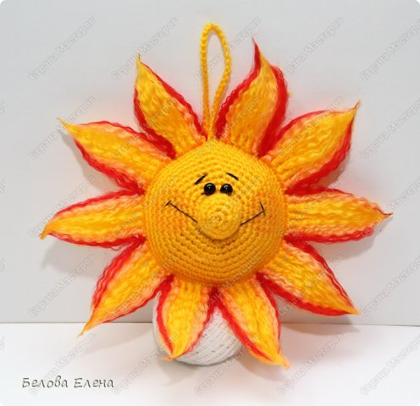
Солнышко
Автор : Чепкасова Наталья Павловна
Педагог дополнительного образования
МБОУ ДОД ЦДОД «ПОиск»
2014

Slide 2
Диаметр солнышка с лучиками - 17 см. Необходимые материалы:
1. Пряжа акрил «Пехорка (300м/100г): жёлтый – 30 г, немного оранжевого, красного, зеленого, розового, голубого, фиолетового 2. Крючок № 1,25 3. Чёрная нить с иглой. 4. Игла гобеленовая (для вышивания с большим ушком) 5. Булавка

Slide 3
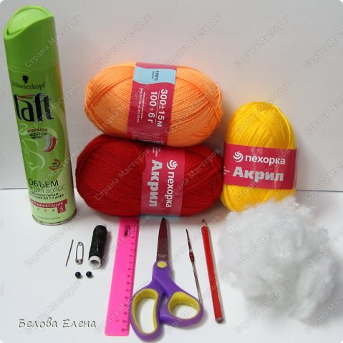
6. Линейка 7. Ножницы 8.Наполнитель (фоллофайбер). 9. Лак для волос 10. Черные бусины – 2 шт 11. Красный карандаш
(для рисования) 12. Расческа-гребень

Slide 4
Условные обозначения:
Вп – воздушная петля СС – соединительный столбик Сбн - столбик без накида Пр – прибавка (провязать 2 сбн в 1 петлю) Уб – убавка (провязать 2 сбн вместе) * - повторить указанное число раз

Slide 5
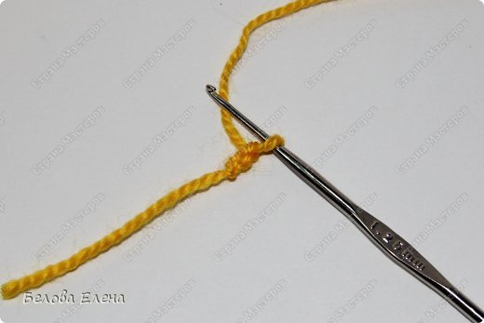
Число в скобках в конце каждого ряда описания показывает, сколько должно быть петель в этом ряду.
Солнышко (желтой нитью) 1 часть: 1 ряд: набрать 2 вп

Slide 6
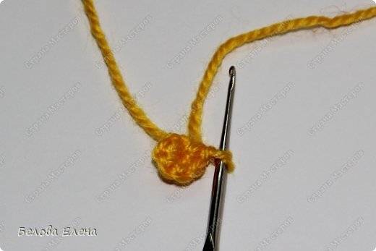
И провязать во вторую петлю от крючка 6 сбн

Slide 7
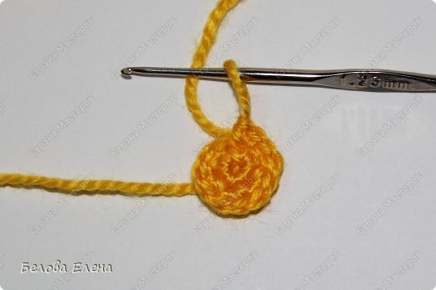
Продолжать вязать по кругу. 2 ряд: пр*6 (12)

Slide 8
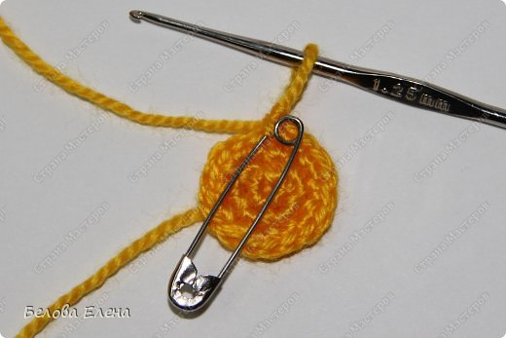
3 ряд: (сбн, пр)*6 (18) Начало каждого кругового маркера отмечать.

Slide 9
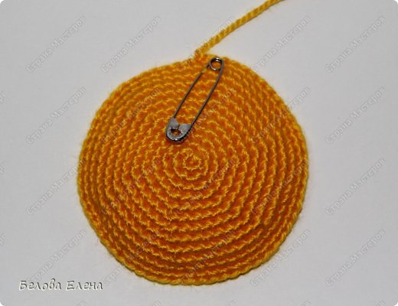
4 ряд: (2 сбн, пр)*6 (24) 5 ряд: (3 сбн, пр)*6 (30) 6 ряд: (4 сбн, пр)*6 (36) 7 ряд: (5 сбн, пр)*6 (42) 8 ряд: (6 сбн, пр)*6 (48) 9 ряд: (7 сбн, пр)*6 (54) 10 ряд: (8 сбн, пр)*6 (60) 11-12 ряд: 60 сбн по кругу Закончить СС. Нить оборвать.

Slide 10
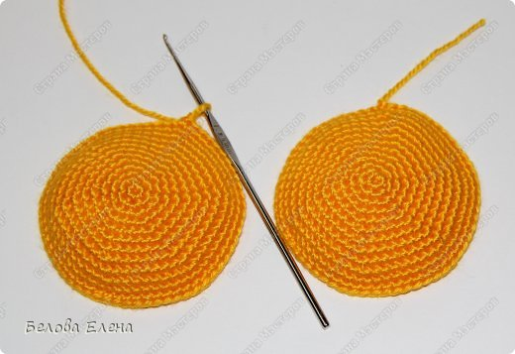
Вязать также как и 1-ую деталь, только нить не обрывать.

Slide 11
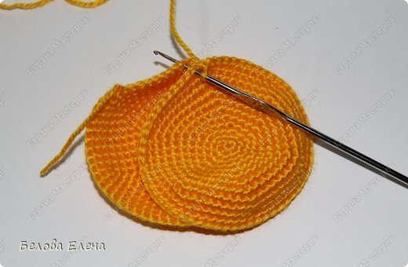
Соединение деталей: Приложить детали изнаночной стороной друг к другу и вязать через оба полотна 60 сбн по круг

Slide 12
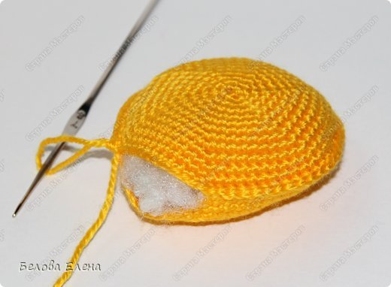
Набить не очень плотно.

Slide 13
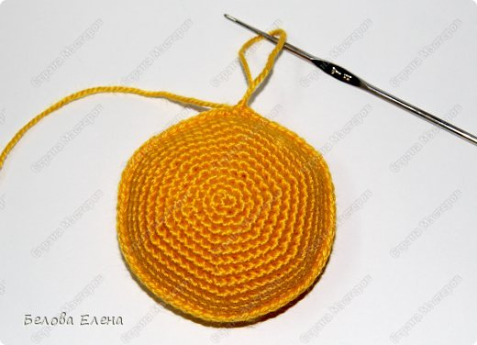
Закончить. Нить не обрывать.

Slide 14
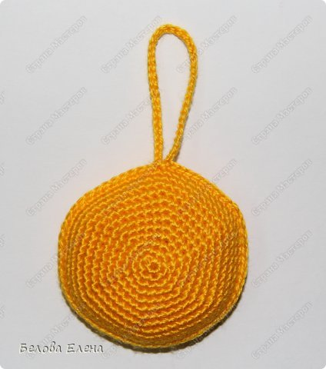
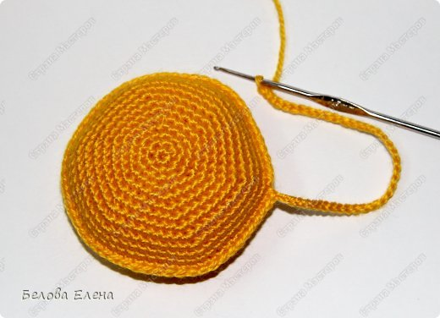
Набрать 40 вп и провязать СС в тот же сбн. Закончить. Нить закрепить и спрятать.

Slide 15
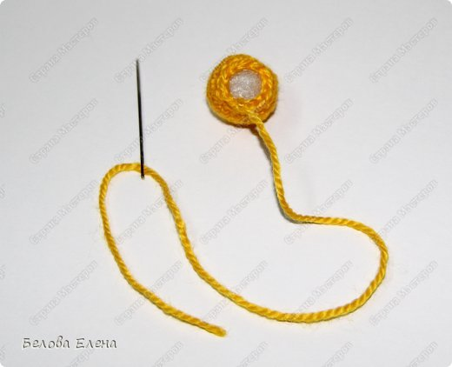
Носик (желтой нитью) 1 ряд: набрать 2 вп и провязать во вторую петлю от крючка 6 сбн. Продолжать вязать по кругу. 2 ряд: пр*6 (12) 3 ряд: (сбн, пр)*6 (18) 4 ряд: 18 сбн 5 ряд: (сбн, уб)*6 (12) Закончить СС. Оставить нить для пришивания. Набить.

Slide 16
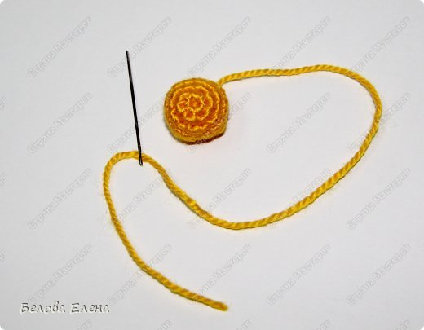
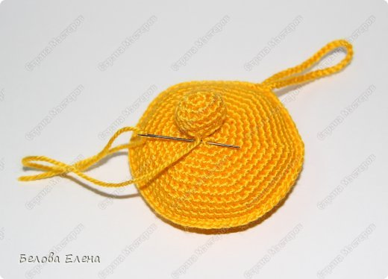
Пришить носик.

Slide 17
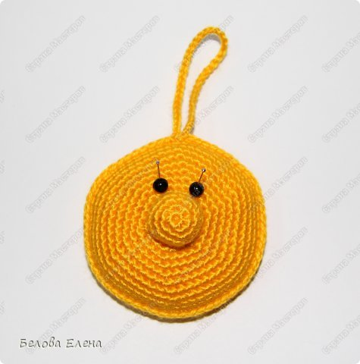
Иголочками наметить место, где будут пришиваться бусинки.

Slide 18
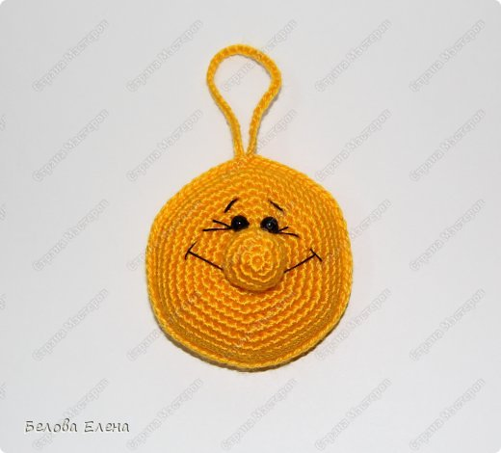
Пришить бусины. Черной нитью вышить морщинки у глаз, брови. Чтобы вышить улыбку, сделать один стежок чуть выше носика.

Slide 19
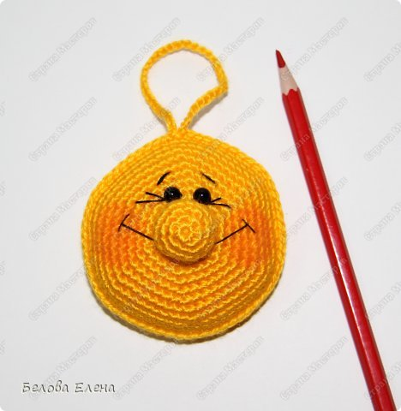
Красным карандашом подрумянить щёчки.

Slide 20
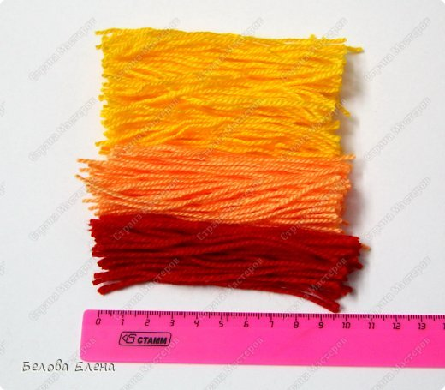
Лучики Из жёлтой, оранжевой, красной пряжи нарезать нити длиной 10 см.

Slide 21
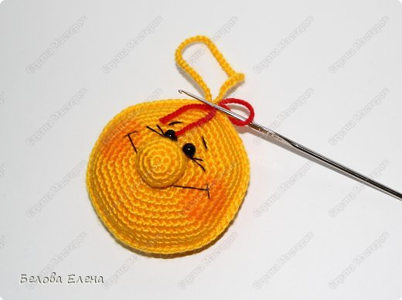
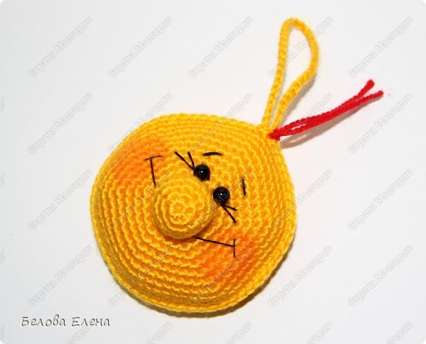
Прикрепить нити к солнышку:

Slide 22
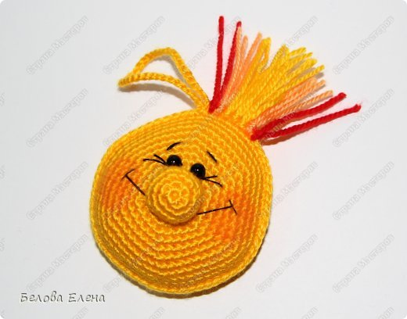
Присоединять нити в таком порядке: 1.Одинарная красная нить 2. Двойная оранжевая нить 3. Двойная желтая нить 4. Двойная желтая нить 5. Двойная желтая нить 6. Двойная оранжевая нить

Slide 23
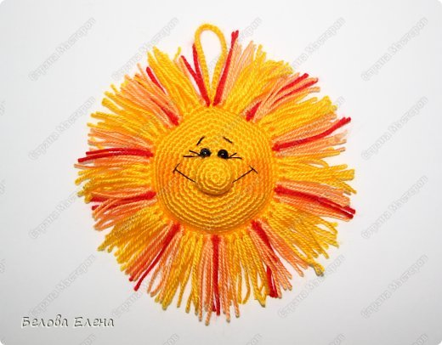
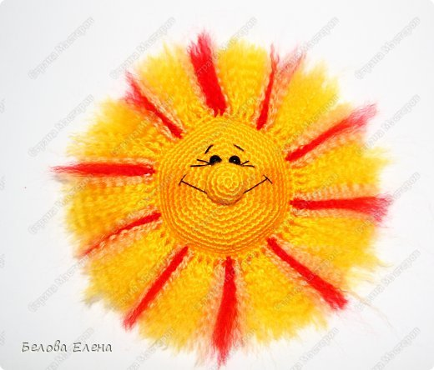
Повторить ещё 9 раз. Расчесать расческой-гребнем.

Slide 24
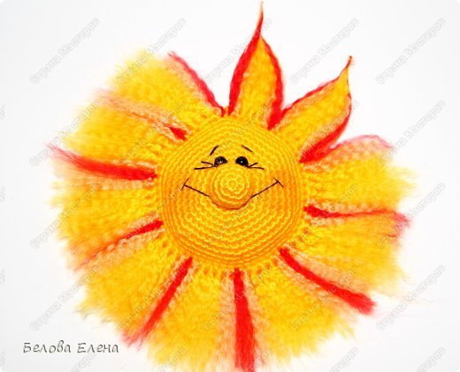
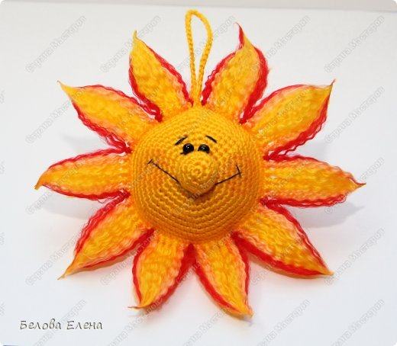
Разделить на лучики. Сбрызнуть лаком. Кончики закрутить пальцами. Лишнее обрезать.

